Slide 1
Подготовка глухих и слабослышащих учащихся к итоговой аттестации в условиях инклюзивного образования

Slide 2
Приказ МО и Н РФ от 26 декабря 2013 N 1400 Об утверждении порядка проведения государственной итоговой аттестации по образовательным программам среднего общего образования
Список изменяющихся документов ( в ред. Приказов Минобрнауки России от 08.04.2014 N 291, от 15.05.2014 N 529, от 05.08.2014 N 923, от 16.01.2015 N 9, от 07.07.2015 N 693)
Порядок проведения государственной итоговой аттестации по образовательным программам среднего общего образования
Список изменяющихся документов ( в ред. Приказов Минобрнауки Росии от 08.04.2014 N 291, от 15.05.2014 N 529, от 05.08.2014 N 923, от 16.01.2015 N 9, от 07.07.2015 N 693)
Приказ департамента образования города Москвы от 24 октября 2014 N 856 об утверждении порядка проведения итогового сочинения (изложения)

Slide 3
Особенности проведения итогового сочинения (изложения) для участников с ОВЗ или детей – инвалидов и инвалидов
При проведении итогового сочинения (изложения) присутствуют ассистенты, оказывающие указанным лицам необходимую техническую помощь с учетом их индивидуальных возможностей, помогающие им занять рабочее место, передвигаться, прочитать задание.
Для глухих и слабослышащих участников учебные кабинеты для провидения итогового сочинения (изложения) оборудуются звукоусиливающей аппаратурой как коллективного так и индивидуального пользования, при необходимости привлекается ассистент – сурдопереводчик.
Глухим и слабослышащим участникам и участникам с глубокими нарушениями речи текст изложения предоставляется для чтения на 40 минут (по истечении этого времени член комиссии забирает текст, и участник приступает к написанию изложения).

Slide 4
Критерии оценивания итогового изложения организациями, реализующими образовательные программы среднего общего образования
Содержание изложения
Логичность изложения
Использование элементов стиля исходного текста
Качество письменной речи
Грамотность

Slide 5
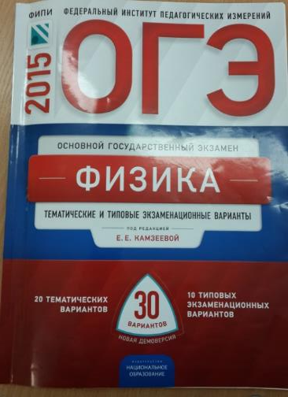
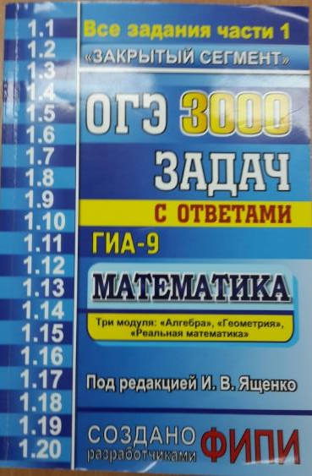

Slide 6
